Slide 1
Муниципальное бюджетное дошкольное образовательное учреждение муниципального образования «Город Архангельск» «Детский сад общеобразовательного вида №147 «Рябинушка» Физкультурно –оздоровительная работа с детьми средней группы
Выполнил: Федяева К.И.
Группа № 15

Slide 2
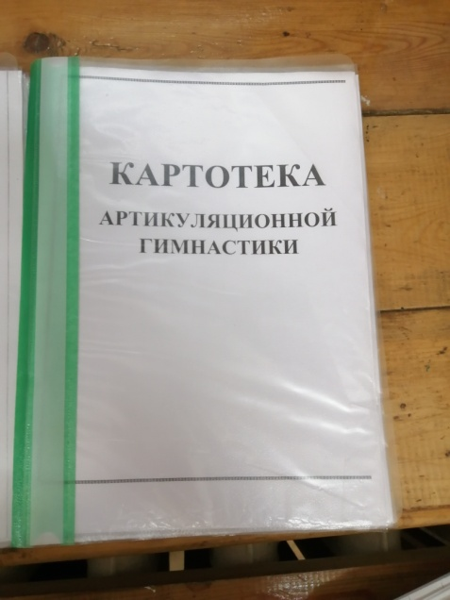
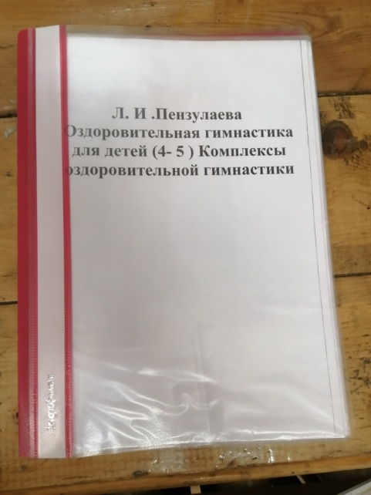
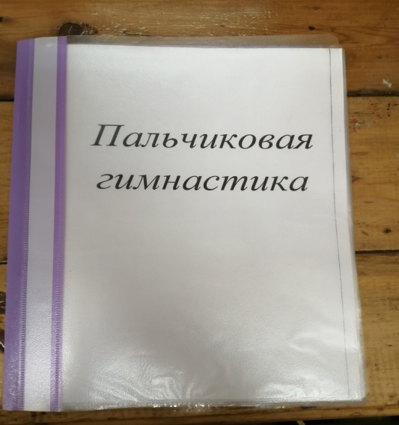
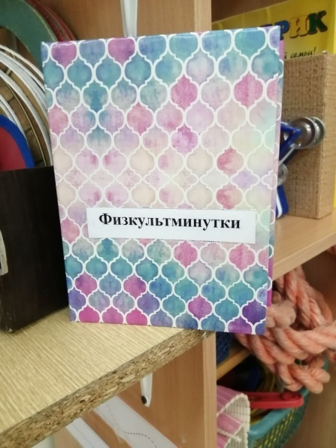
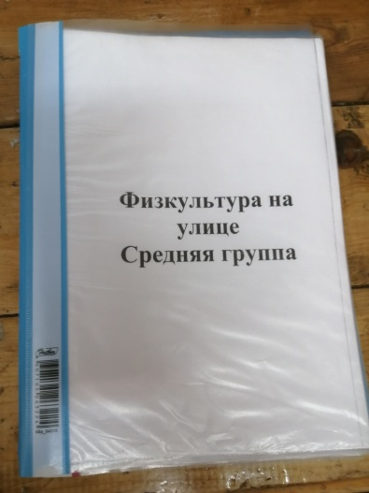
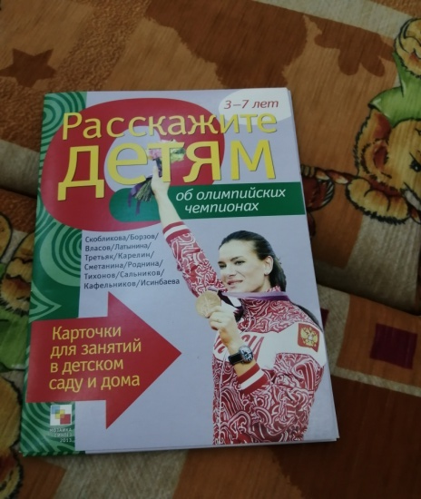
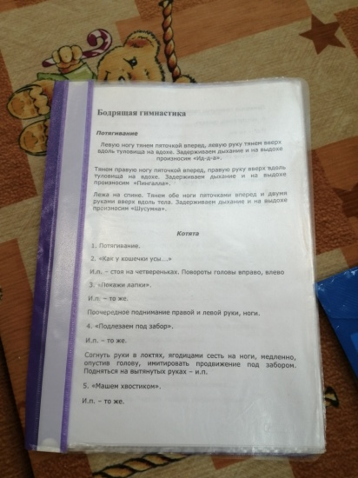
Изготовление пособий

Slide 3
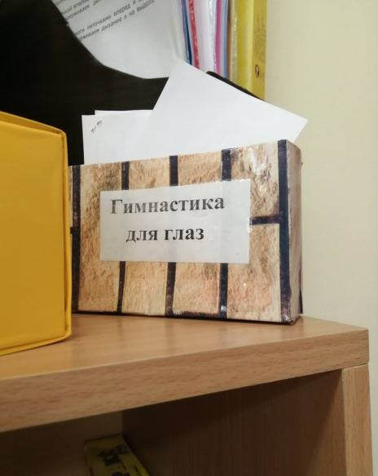
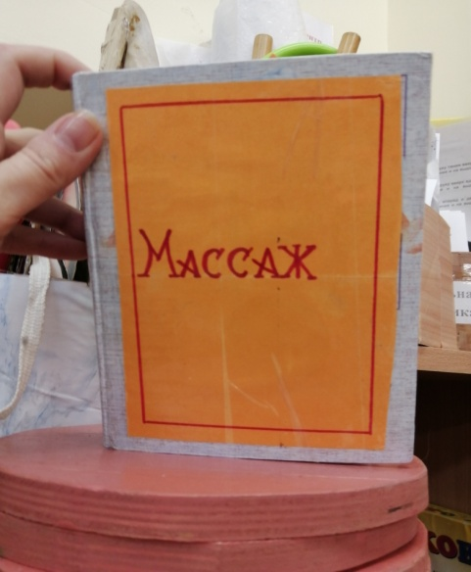
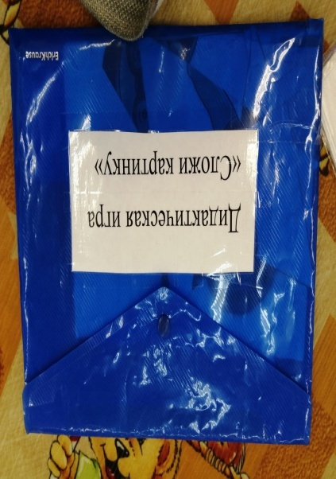
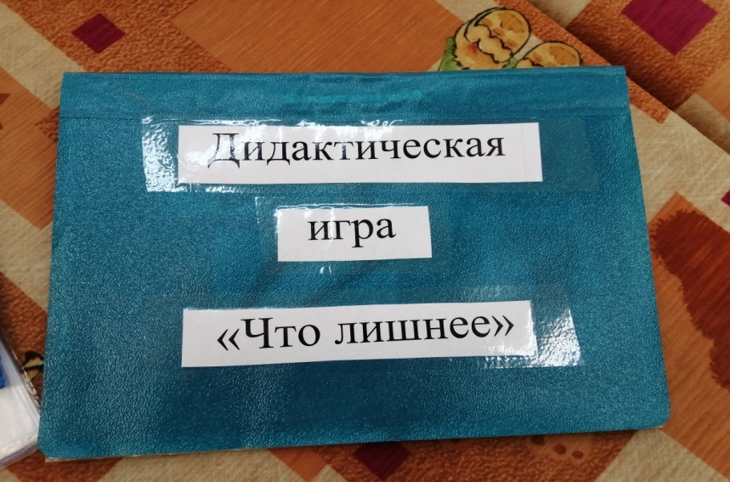
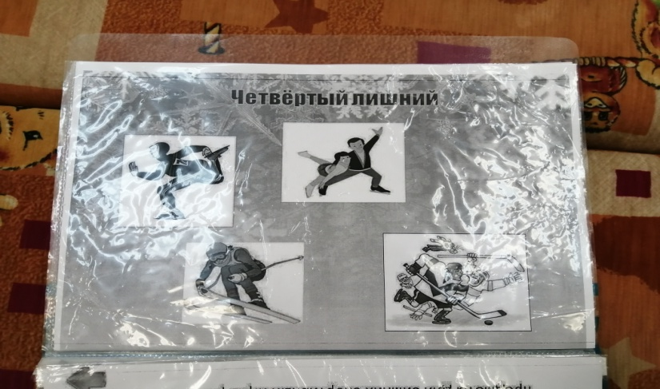

Slide 4
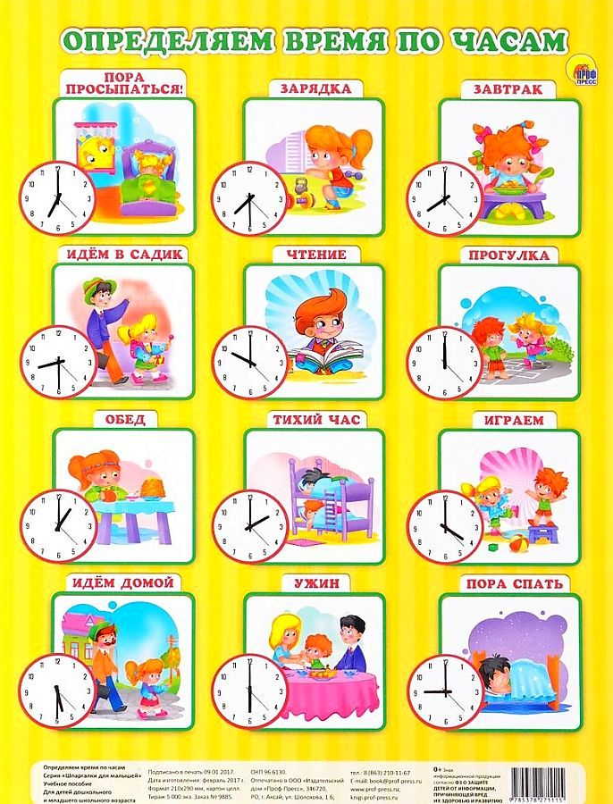
Изготовление игр

Slide 5
Дидактическая игра «Мой день»
(для детей 4-6 лет)
Вводная часть.
Правильный режим дня - это такой распорядок жизни, который предохраняет от переутомления, обеспечивает хорошую работоспособность, укрепляет здоровье и в тоже время позволяет успешно выполнить все задания и хорошо отдохнуть.
Формирование представлений о времени у дошкольников в детском саду начинается со второй младшей группы. В этом возрасте формируют представление о времени суток: утро, день, вечер, ночь.
Формирование временных представлений основано на наглядности, поэтому была разработана дидактическая игра, направленная на развитие чувства времени, времени суток.
Эту игру можно использовать, как часть НОД, в совместной и самостоятельной деятельности.
Цель: формирование представления детей о режиме дня и необходимости соблюдения режимных моментов для сохранения и укрепления собственного здоровья.
Задачи:
Обучающие:
-упражнять детей в различении частей суток по объективным признакам;
-закрепить последовательность частей суток, понятие «сутки»;
-приучать детей к выполнению режима дня, закреплять виды деятельности, проводимые в разное время суток;
-активизировать и обогащать словарный запас детей.
Развивающие:
-развивать зрительное восприятие, произвольное внимание, воображение;
-развивать умения показывать эти движения при помощи мимики и жеста и отгадывать по показу.
Воспитательные:
-воспитывать умение слушать друг друга;
-воспитывать первичные волевые черты характера (умение не отвлекаться от поставленной задачи, доводить ее до завершения).
Материал: изготовленные картонные домики; сюжетные картинки с изображением действий детей в разные части суток, загадки.
Правила игры:
Располагать карточки надо последовательно, в соответствии с режимом (от утреннего подъёма до укладывания спать вечером).
Ход игры:
1 вариант: «Отгадай загадки»
На столе разложены картинки с изображением действий детей в разное время суток, домики-части суток. Воспитатель предлагает детям отгадать загадки.
1. Вот проснулось в небе солнце,
Заглянуло к нам в оконце.
Петушок горланит мудро,
Возвещает: «Это…Утро!»
Дети отгадывают, подбирают картинки и выкладывают их к домику «Утро», объясняя последовательность вида деятельности, который соответствует времени суток.
2. Солнце в небе высоко,
И до ночи далеко,
Коротка деревьев тень.
Что за время суток? (День)
Дети отгадывают, подбирают картинки и выкладывают их к домику «День», объясняя последовательность вида деятельности, который соответствует времени суток.
3. День прошёл, садится солнце.
Сумрак медленно крадётся.
Зажигайте лампы, свечи –
Наступает тёмный…Вечер.
Дети отгадывают, подбирают картинки и выкладывают их к домику «Вечер», объясняя последовательность вида деятельности, который соответствует времени суток.
4. Ничего не видно стало,
Будто кто-то одеялом
С головою нас закутал,
Это что за время суток? (Ночь)
Дети отгадывают, подбирают картинки и выкладывают их к домику «Ночь», объясняя последовательность вида деятельности, который соответствует времени суток.
2 вариант: «Покажи действия»
Воспитатель называет определенную часть суток или выбирает соответствующий домик и предлагает детям показать с помощью жестов и мимики действия людей, которые они выполняют (могут выполнять) в указанное время суток.
3 вариант: «Исправь ошибку»
Воспитатель говорит детям о том, что волшебник Путаница перепутал картинки режима дня, и предлагает помочь волшебнику исправить ошибку и разложить картинки по порядку, объясняя свои действия.
4 вариант: «Кто быстрее»
Взрослый (воспитатель или родитель) предлагает детям выложить ряд карточек, т. е. последовательность действий режима дня - кто быстрее.
Ожидаемый результат:
Таким образом, в процессе решения задач:
Дети научатся различать части суток по объективным признакам;
У детей будут сформированы представления о необходимости соблюдения режима дня для сохранения и укрепления своего здоровья;
Дети научатся создавать образ при помощи мимики и жестов;
Обогатится словарный запас детей.

Slide 6
Консультаций для родителей
Консультация № 1.
КАК ЗАИНТЕРЕСОВАТЬ РЕБЕНКА ЗАНЯТИЯМИ ФИЗКУЛЬТУРОЙ
Консультация № 2 ЗАРЯДКА – ЭТО ВЕСЕЛО
Консультация № 3 ПРОФИЛАКТИКА ПЛОСКОСТОПИЯ
Консультация № 4
ЗАКАЛИВАНИЕ ДЕТСКОГО ОРГАНИЗМА
Консультация № 5
ПАМЯТКА ДЛЯ РОДИТЕЛЕЙ ПО ОЗДОРОВЛЕНИЮ ДЕТЕЙ

Slide 7
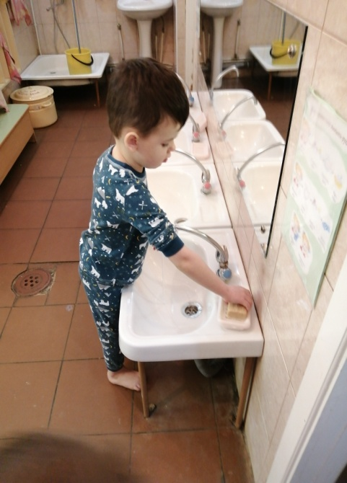
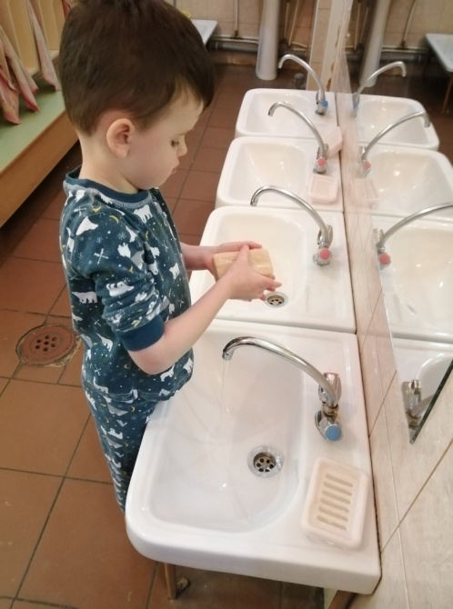
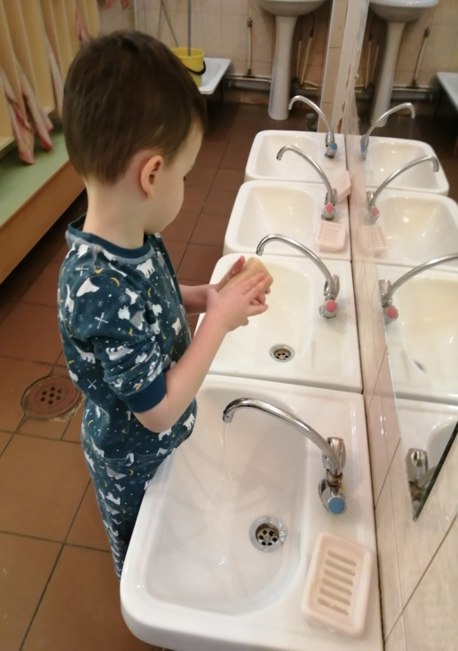
Гигиенические и водные процедуры

Slide 8
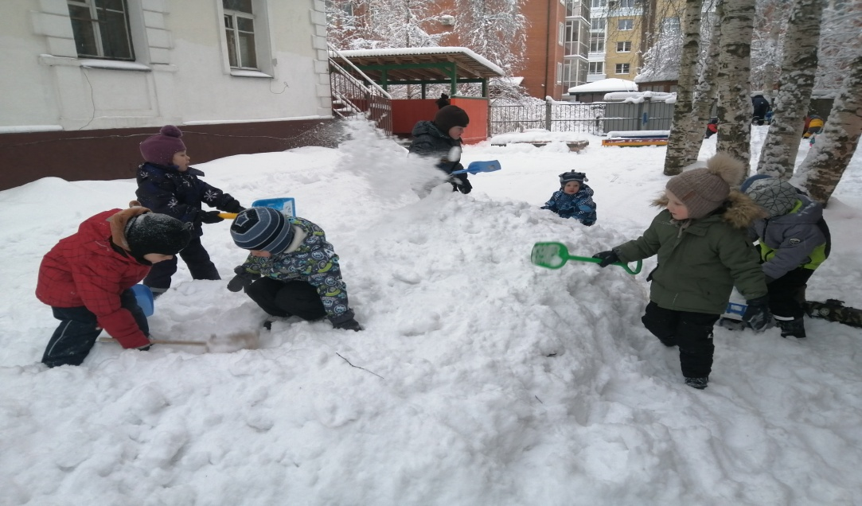
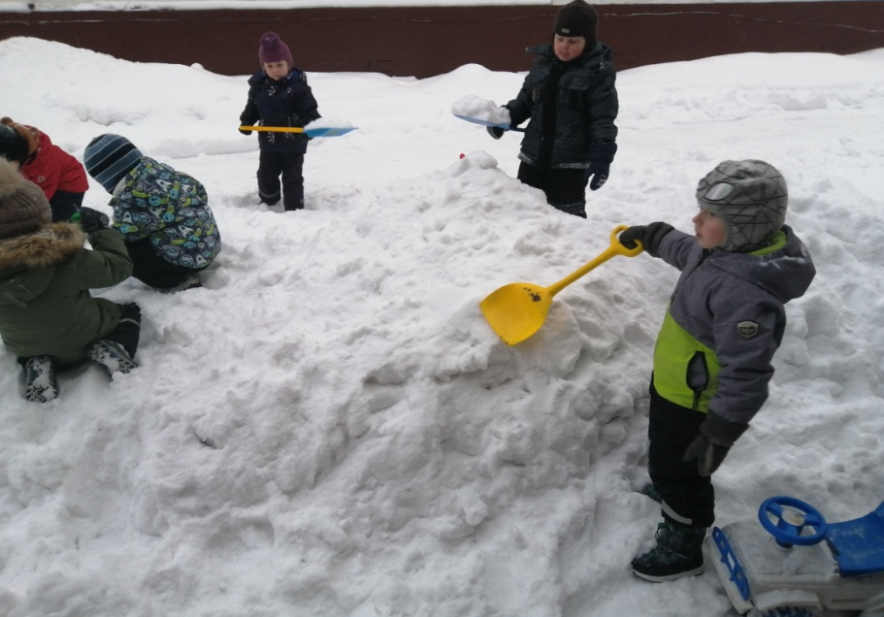
Световоздушные ванны
Проветривание
Сон при открытых форточках
Прогулки 2 раза в день
Обеспечение Температуры, режима и частоты воздуха.

Slide 9
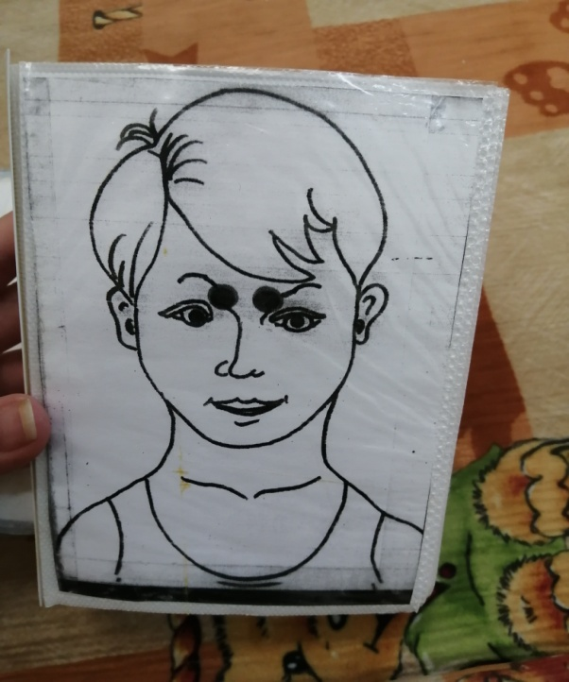
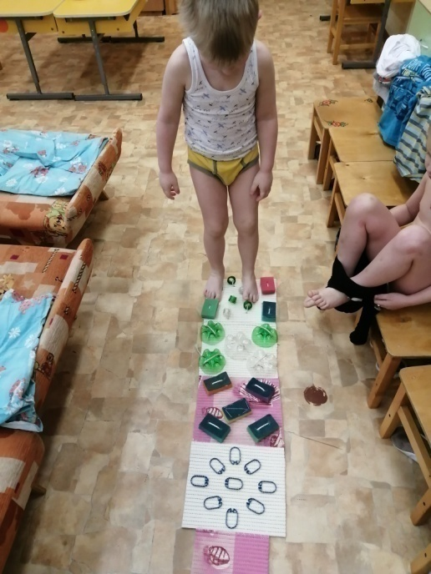
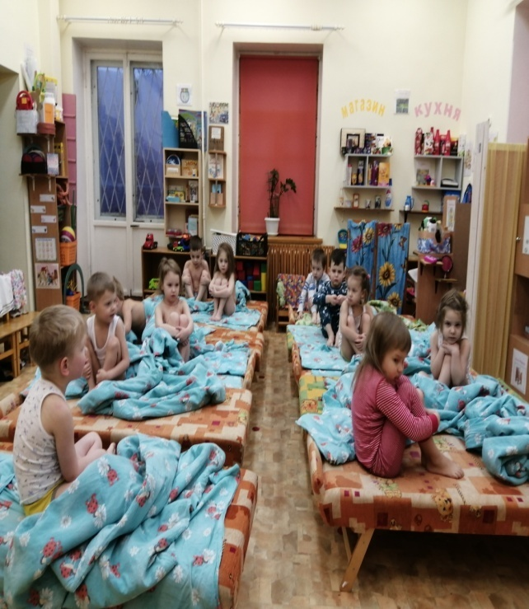
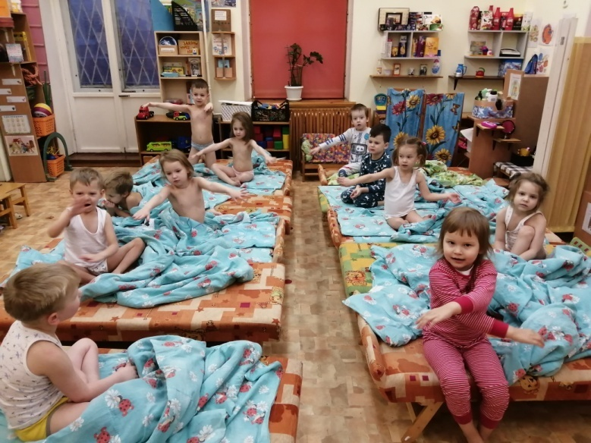
Спецзакаливание

Slide 10
Папки передвижки
Здоровье
Здоровый образ жизни
Спорт
Правила гигиены

Slide 11
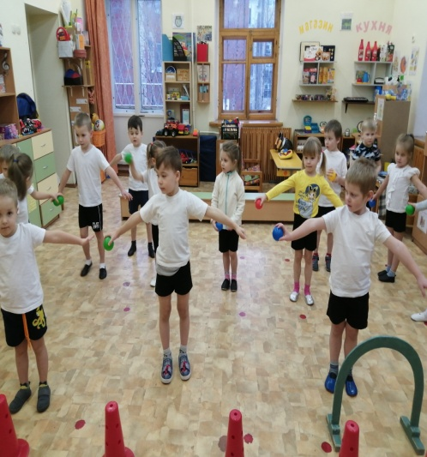
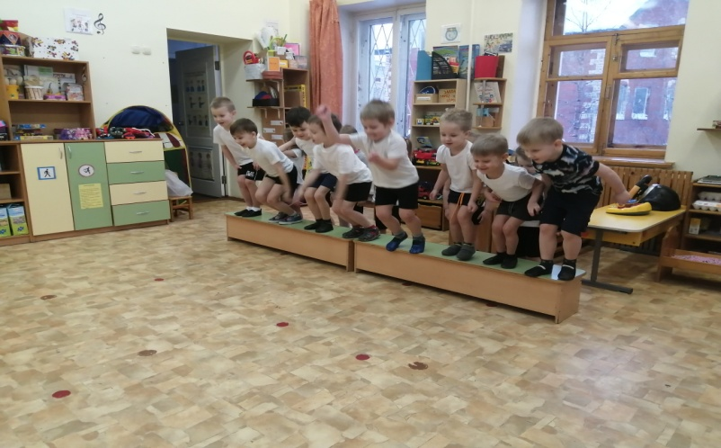
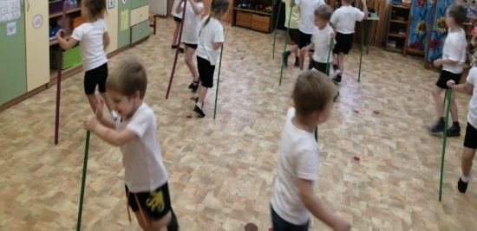
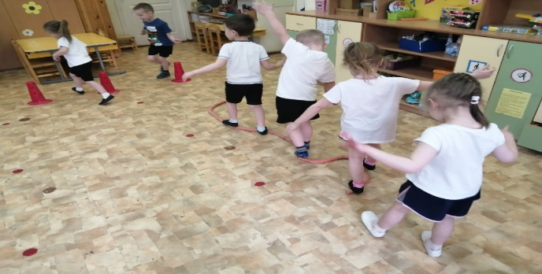
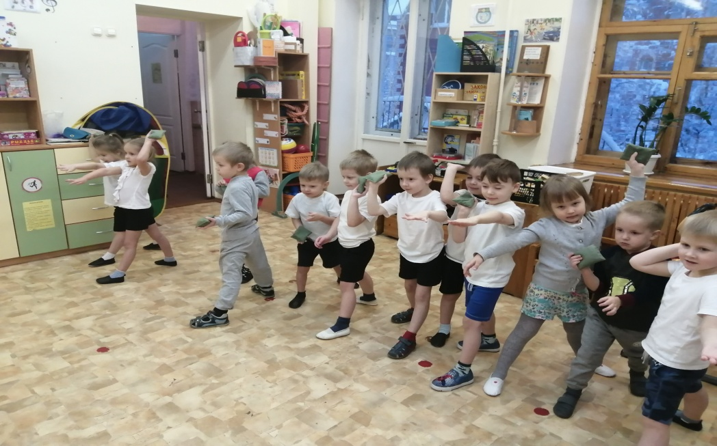
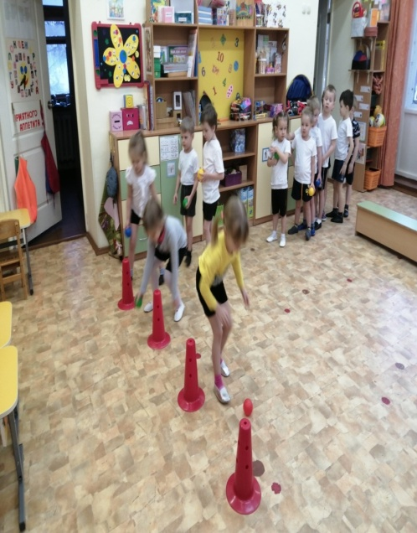
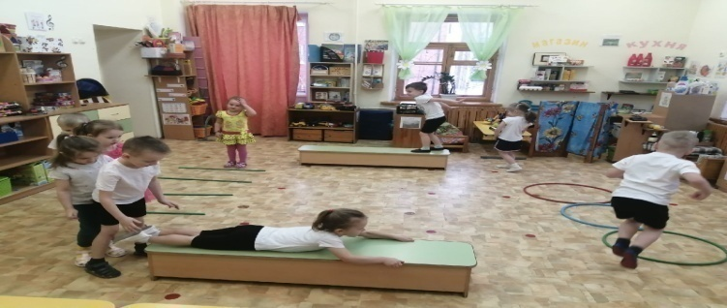
Игры и упражнения для развития физических качеств

Slide 12
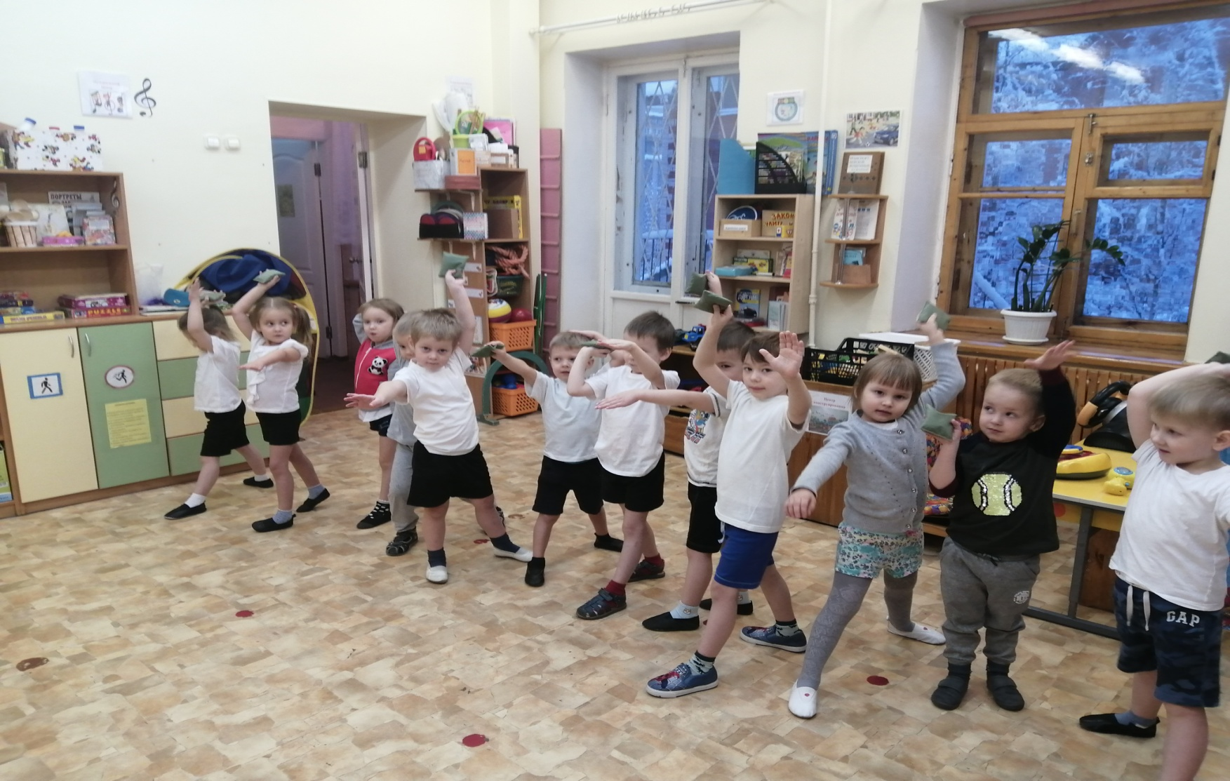
Спасибо за внимание!!!

